Slide 1
Vue学习
vue的基础知识

Slide 2
近年前端开发趋势
旧浏览器逐渐淘汰
移动端需求增加
用户体验要求更高(前端逻辑更复杂)
架构从传统后台mvc到 REST API+ 前端MV*迁移
-- 前端代码量增加 效率与质量有更高的要求

Slide 3
前端框架
针对具有复杂交互逻辑的前端应用
提供基础的架构抽象
ajax数据持久化,保证用户体验

Slide 4
目录
什么是vue 及开发优势
核心思想
vue-实例
生命周期
指令 筛选 混合
组件化开发

Slide 5
什么是vue
Vue.js（读音 /vjuː/，类似于 view） 是一套构建用户界面的渐进式框架。与其他重量级框架不同的是，Vue 采用自底向上增量开发的设计。Vue 的核心库只关注视图层，
兼容性 Vue.js 不支持 IE8 及其以下版本，因为 Vue.js 使用了 IE8 不能模拟的 ECMAScript 5 特性。 Vue.js 支持所有兼容 ECMAScript 5 的浏览器。Object.defineProperty() 将对象解析为 getter setter 模式

Slide 6
优势
侵入性低 不对整体架构做过多约束,方便与其他库 技术整合
鼓励模块化开发
文档全面,入门容易 看官方文档就可以直接入手了
轻量级 安装简单 易于模块化开发
易用性，功能，性能, 配套设施逐步完善
小 快 灵

Slide 7
核心
数据驱动
组件化的前端开发

Slide 8
数据驱动
Vue.js 拥抱数据驱动的视图概念。
通俗地讲，它意味着我们在普通 HTML 模板中使用特殊的语法将 DOM “绑定”到底层数据。
一旦创建了绑定，DOM 将与数据保持同步。每当修改了数据，DOM 便相应地更新。
这样我们应用中的逻辑就几乎都是直接修改数据了，不必与 DOM 更新搅在一起。
这让我们的代码更容易撰写、理解与维护

Slide 9
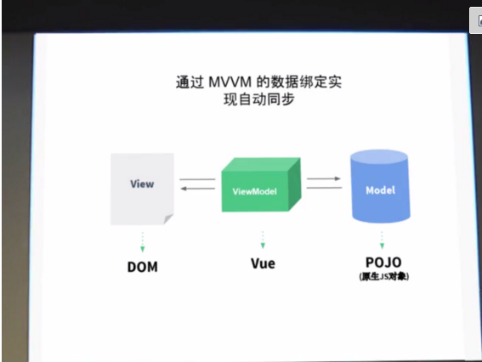

Slide 10
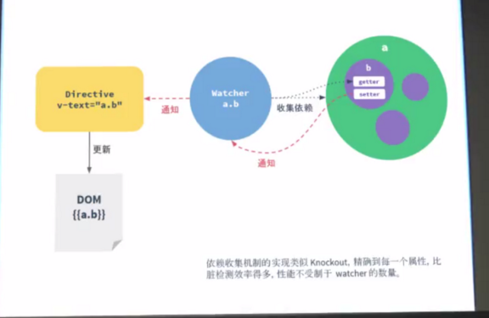

Slide 11
生命周期
vue 实例生命周期的 钩子函数

Slide 12
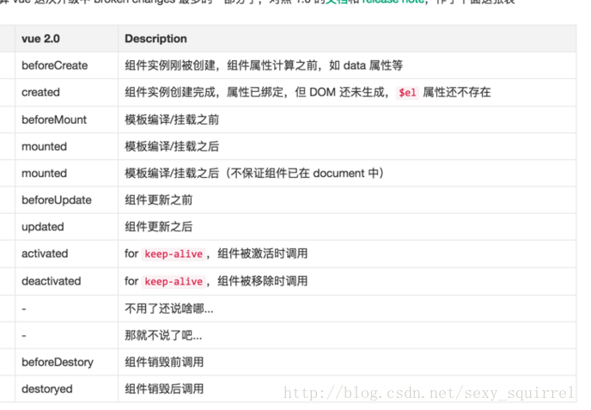

Slide 13
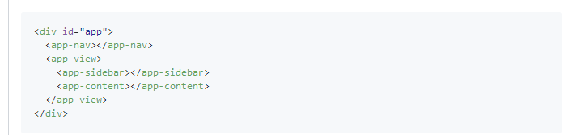
组件化
组件系统是 Vue.js 构建大型应用的基础，因为它提供了一种抽象，让我们可以用独立可复用的小组件来构建大型应用。
如果我们考虑到这点，几乎任意类型的应用的界面都可以抽象为一个组件树：

Slide 14
